Slide 1
Smart Car
Controlling Cars Through Smartphone
Name: Karin Mashkovich ID: 313512428

Slide 2
מבוא
התפתחות הטכנולוגיה הובילה לייצור רב של מוצרים חכמים רבים שמטרתם להקל ולייעל את חיי היום יום של אנשים ברחבי העולם. עם התפתחות זו, הנסיעה ברכב נהייתה נפוצה במדינות המפותחות בעולם, וכיום קימות בערך מיליארד מכוניות בעולם. חכמה שתהיה מחוברת לרכבם של המשתמשים בה ותופעל בעזרת אפליקציה שתהיה מותקנת בטלפונים החכמים. IOT שהיא מערכת Smart Carהחלטתי לפתח את

Slide 3
Smart Carתיאור
קלה לתפעול ולניהול הרכב.
מאובטחת מבחינת אבטחת מידע וכו'.
הפעלתה תתבצע באמצעות אפליקציה ייעודית שקיימת בכל טלפון חכם.
השליטה על הרכב תתבצע דרך האפליקציה הייעודית וכך נוכל לשלוט ברכב מכל מרחק ובכל זמן. רמת השליטה ברכב: הדלקת הרכב וכיבוי, שליטה על מערכת המיזוג, שליטה על מערכת האודיו וכו'.
קבלת עדכונים בזמן אמת דרך האפליקציה. סוגי עדכונים שנקבל: זמני טסטים וטיפולים, האם הרכב הוזז ממקומו, מיקום הרכב בזמן אמת וכו'.

Slide 4
בעלי עניין
אנשים פרטיים בעלי רכבים.
חברות השכרת רכבים –ירצו להשתמש בשרותי המערכת לשם אינדיקציה ונתונים על הרכבים אותם הם משכירים.

Slide 5
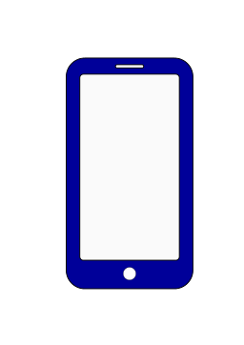

עיצוב ותכנון
Isuue events
Subscribe event – ride status, car's location
Subscribe command
Command's sending – turn on and off

Slide 6
שלבי הפיתוח
התקנת סנסורים ברכבים
חיבור הרכב למערכת
mqttרכישה של תוכנית ל
פיתוח האפליקציה
הטמעת המערכת ושיווקה
בדיקות מערכת וסימולציות
בדיקות אינטגרציה

Slide 7
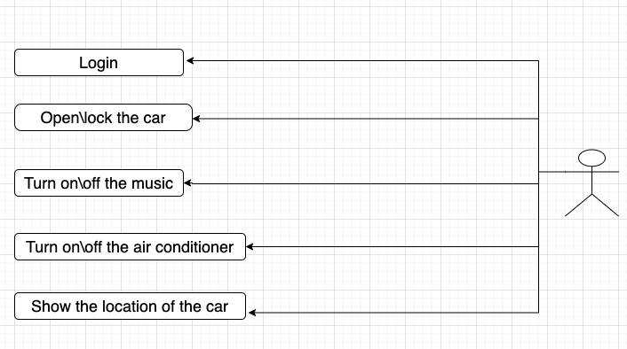
עיצוב ותכנון
Use case diagram

Slide 8
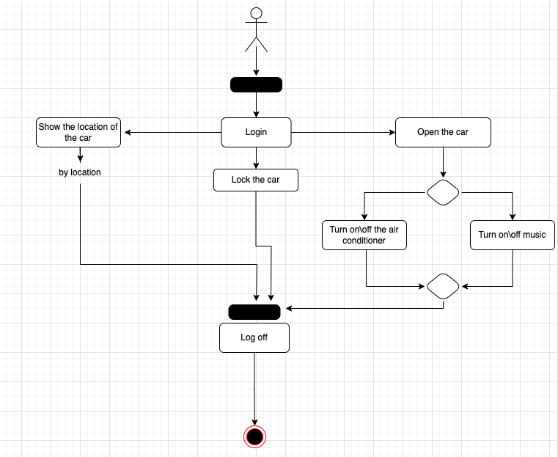
עיצוב ותכנון
Activity Diagram

Slide 9
דרישות
דרישות לא פונקציונליות
דרישות פונקציונליות
ממשק האפליקציה יהיה נוח וקל לתפעול.
האפליקציה תעבד את הנתונים במהירות.
האפליקציה תתמוך בכמה שפות: עברית, אנגלית, ספרדית, צרפתית, רוסית וערבית.
האפליקציה לא תתפוס נפח רב מזיכרון הטלפון החכם.
האפליקציה תהיה נוחה למפתחיה מבחינת ערכית שינויים ושדרוג גרסאות.
האפליקציה שתתוקן ברכבים תכתב בשפת פייתון.
המשתמש יכול לקבל התראות לטלפון החכם לפי נתונים שיבחר (התחלת נסיעה, מיקום, תאונה וכו׳).
המשתמש יוכל לראות את מיקומו של הרכב בזמן אמת – כשהרכב בנסיעה או בעצירה.
נפתח את האפליקציה כך שתתאים לכל מכשיר חכם (IOS, אנדרואיד).
משתמשים יוכלו להתחבר לאפליקציה מכל מקום ובכל זמן, לא רק כשהם בקרבת הרכב.
האפליקציה תפעל כאשר יש אינטרנט בטלפון החכם.
כמה משתמשים יוכלו להשתמש באפליקציה לפי אישור בעל הרכב.

Slide 10
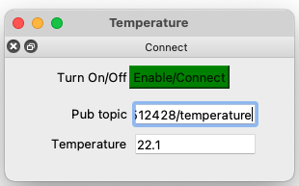
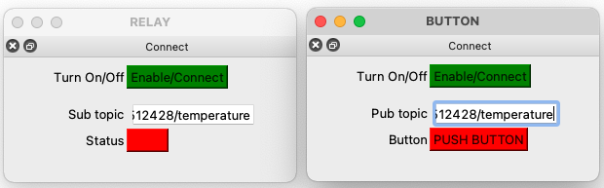
Code part
Emulators
The air conditioner controlling button:

Slide 11
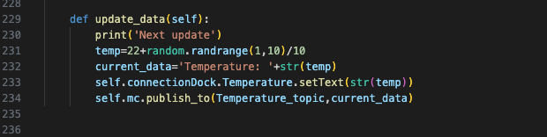
Code part
The code for the air conditioner controling button
הפונקציה למטה מעדכנת את טמפרטורת מיזוג האוויר ומפרסמת את הנתונים לברוקר MQTT

Slide 12
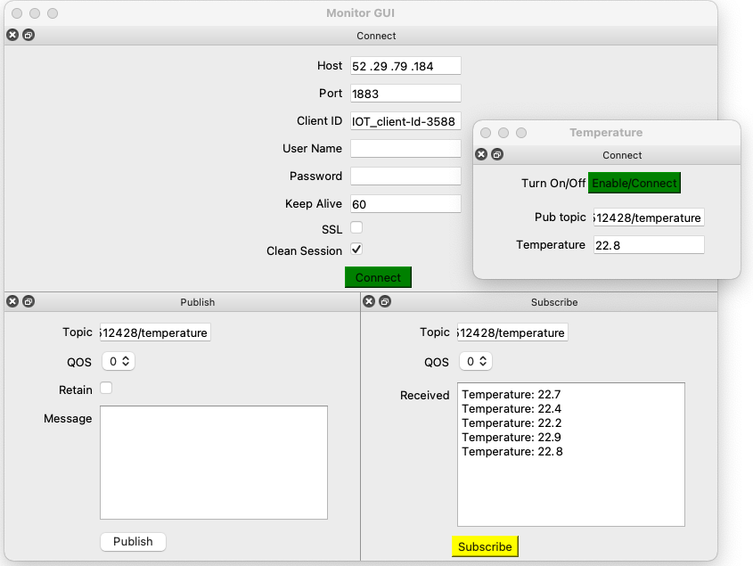
Code part
The GUI

Slide 14
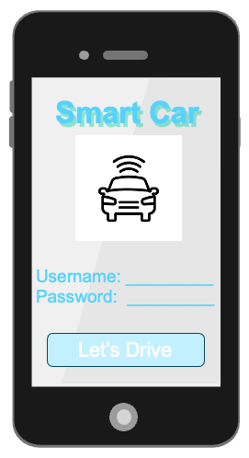
דוגמא למסך הכניסה לאפליקציה:

Slide 15
ביבליוגרפיה
https://iw.avtotachki.com/skol-ko-avtomobiley-v-mire/
https://he.wikipedia.org/wiki/%D7%9E%D7%9B%D7%95%D7%A0%D7%99%D7%AA_%D7%90%D7%95%D7%98%D7%95%D7%A0%D7%95%D7%9E%D7%99%D7%AA
https://eureka.org.il/item/56635/%D7%90%D7%99%D7%9A-%D7%A4%D7%95%D7%A2%D7%9C-%D7%94%D7%A8%D7%9B%D7%91-%D7%94%D7%90%D7%95%D7%98%D7%95%D7%A0%D7%95%D7%9E%D7%99-%D7%95%D7%94%D7%9E%D7%97%D7%A9%D7%91-%D7%A9%D7%A0%D7%95%D7%94%D7%92-%D7%91%D7%95

Slide 16
THANK YOU

